Slide 1
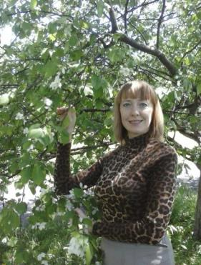
ПОРТФОЛИО
Игнатович Елена Анатольевна,
учитель русского языка и литературы
МБОУ школы №161

Slide 2
«Если вы удачно выберете труд и вложите в него свою душу, то счастье само вас отыщет»
Аристотель

Slide 3
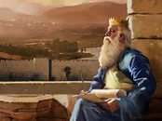
притча о царе, который мечтал осчастливить свой народ

Slide 4
Одна из главных задач школы сегодня – выпустить из своих стен гармонично развитую личность, которая не потеряется в информационном обществе.

Slide 5

21 ВЕК – ВЕК ИНФОРМАЦИОННЫХ ТЕХНОЛОГИЙ
Задача педагогов –
подготовить новое поколение к жизни в современных информационных условиях
Задача образования - формирование у учащихся умений и навыков самостоятельного приобретения знаний, их накопления и систематизации

Slide 6
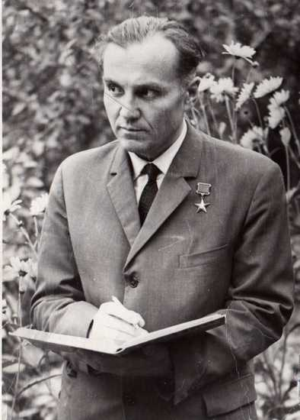
Урок – это зеркало общей и педагогической культуры учителя, мерило его интеллектуального богатства, показатель его кругозора и эрудиции.
В. А. Сухомлинский

Slide 7
эвристические беседы
дискуссии
диспуты
исследования

Slide 8
В своей работе я использую следующие педагогические технологии на основе личностно-ориентированного подхода:
технологии уровневой дифференциации
проблемное обучение
развитие критического мышления

Slide 9
Технология проблемного обучения
Ученик «добывает» знание в процессе своего труда
Цель: развивать внимание, творческое воображение, формировать способности открывать новые знания и находить новые способы действия путем выдвижения гипотез и их обоснования

Slide 10
Технология развития критического мышления
Этап урока | Используемые приемы
стадия вызова | графическая систематизация материала (кластер), верные и неверные утверждения, прием «Веришь - не веришь».
стадия осмысления | маркировочная таблица, «толстые» и «тонкие» вопросы, чтение с пометками, взаимоопрос, прием «Сводная таблица» .
стадия рефлексии | кластер, мини- сочинения, синквейны

Slide 11


Тема опыта
Олимпийская тематика на уроках русского языка

Slide 12
Задачи
высказывать
мнение о
спортивных
соревнованиях,
качествах
характера
спортсменов.
органично ввести
необходимую
и доступную
лексику для
развития
олимпийской
тематики
в учебном процессе
обучить учащихся
общаться на
спортивные
темы

Slide 13
Новизна опыта работы
Содержание уроков с использованием
олимпийской тематики является
насущной необходимостью
времени, так как понимание
олимпийских ценностей
напрямую связано
с духовно-нравственным воспитанием
человека, формированием его как
личности с активной общественной позицией.

Slide 14
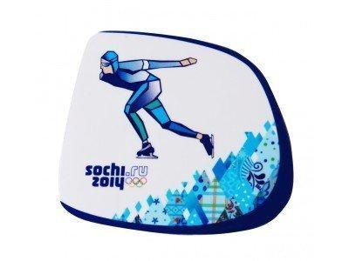
Словарная работа
Составьте словарную статью для словаря иностранных слов
Биатлон-
Бобслей-
Керлинг-
Скелетон-
Фристайл-

Slide 15
Тренировочные упражнения для закрепления знаний
Данный вид работы направлен на закрепления знаний по различным разделам грамматики, лексики, синтаксиса.

Slide 16
Лингвистическая разминка
Задание: списать слова, вставить пропущенные буквы
вырва..ся (в)перёд,
сп..ртивные сост..зания,
побить р..корды,
ср..внять сч..т, сохр..нить тр..фей, пор..зить в..рота, взб..раться на высшую ступень п...едестала поч..та, ..лимпийское дв..жение.

Slide 17
Синтаксическая тренировка
Задание: списать, расставить знаки препинания, графически объяснить их постановку.
Пять переплетённых колец голубого красного чёрного жёлтого и зелёного цветов символизируют пять континентов объединённых в олимпийское движение.

Slide 18
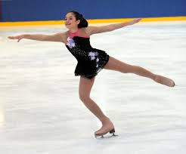
Речевая тренировка
найдите и исправьте
речевые ошибки.
1. К соревнованиям нужно относиться более серьёзнее.
2. Наша цель – показать наиболее лучшие выступления фигуристов.
3. Лыжник Петров достиг финиша более раньше, чем другие.
4. Сейчас мы обсудим матч более подробнее.

Slide 19
Работа с текстом
Анализ текста - обязательный вид работы при подготовке к изложению, так как он помогает до конца понять и его особенности и грамотно пересказать письменно, сохраняя его своеобразие.
1) Комплексный анализ текста.
2) Способы сжатия текста.
3) Составление плана/текста по плану/.

Slide 20

Причастие Деепричастие Наречие
Предлоги Союзы

Slide 21
Наш девиз:
Грамотно
Правильно
Логично

Slide 22
Лев Кассиль «Вратарь Республики»
Анатолий Голубев «Никто не любит Крокодила»
Мери Додж «Серебряные коньки»

Slide 23
«Легенда №17»
«Ход белой королевы»
«Чудо с косичками»

Slide 24
Эффективность олимпийской тематики доказывают результаты участия моих учеников в различных конкурсах, олимпиадах

Slide 25
Результаты участия в школьном туре предметной олимпиады
русский язык | класс | количество участников | результат
2013-2014 | 5 | 10
 | 6 | 2
 | 8 | 3 | призер
2014-2015 | 6 | 28 | 1победитель 5 призеров
 | 9 | 5 | 2 призера
2015-2016 | 7 | 22 | 1победитель 13 призеров

Slide 26
Повышение уровня мотивации к освоению русского языка и литературы
год | мероприятие | результат
2013 | Районный тур конференции «Я - исследователь» | номинация
2014 | Районный тур краеведческой олимпиады школьников | III место
2015 | Районный тур конференции «Я - исследователь» | победитель

Slide 27
2015 | Городской тур конференции «Я - исследователь» | номинация
2015 | Международный конкурс чтецов «Живая классика» | дипломы участников
2015 | Городской интеллектуально-творческий конкурс «Юный краевед» | номинация
2015 | ХVIII Районные школьные Кирилло-Мефодиевские чтения | победитель
2015 | ХVIII Городские школьные Кирилло-Мефодиевские чтения | победитель
2015 | ХVIII Областные Кирилло-Мефодиевские чтения | III место

Slide 28
Экспертная деятельность
год | Вид деятельности
2013 | Участник экспертной комиссии районного этапа Самарской городской межшкольной конференции «Я - исследователь»
2013 | Участник экспертной комиссии районного тура краеведческой олимпиады школьников
2014 | Участник экспертной комиссии районного этапа Самарской городской межшкольной конференции «Я - исследователь»
2014 | Участник экспертной комиссии районного тура краеведческой олимпиады школьников
2015 | Участник экспертной комиссии районного этапа Самарской городской межшкольной конференции «Я - исследователь»

Slide 29
Темы исследовательских работ:
Образ собаки в произведениях русских поэтов как средство нравственного воспитания человека»
«Путешествие в Лукоморье».
«Псевдонимы, или Кто скрывается под маской»
«Спорные вопросы крещения Руси»

Slide 30
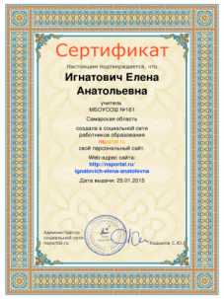
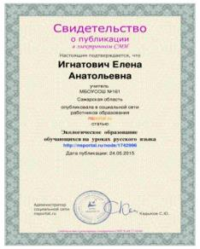



Slide 31
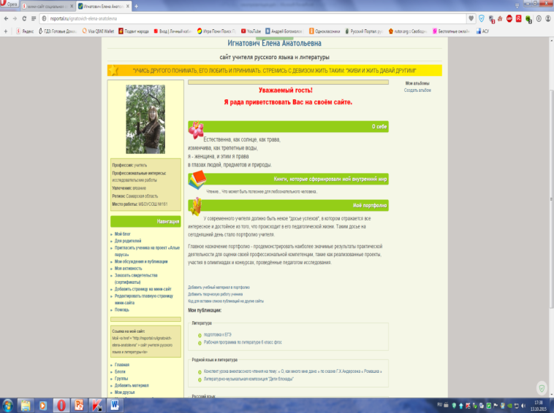

Slide 32
Курсы повышения квалификации учителей
год | название программы
2012 | «Федеральный государственный образовательный стандарт основного общего образования: проектирование образовательного процесса по русскому языку»
2013-2014 | «Актуальные аспекты реализации образовательной программы образовательной организации»
2014 | «Развитие творческих способностей учащихся в процессе обучения»
2014- 2015 | «Актуальные аспекты преподавания русского языка как иностранного»
2015 | «Доступная среда»

Slide 33
Участие в семинарах, конференциях
год | название семинара
2012 | «Издательство «Дрофа»- учителю русского языка и литературы: Методическое обеспечение введения нового образовательного стандарта»
2013 | «Издательство «Дрофа»- учителю русского языка и литературы: Методическое обеспечение введения нового образовательного стандарта»
2013 | «Проблемы региональной культуры и литературы в образовательном процессе»

Slide 34
2014 | «Современные подходы к преподаванию русского языка в школе с учетом требований ФГОС»
2014 | «Педагогические технологии достижения новых образовательных результатов, соответствующих требованиям ФГОС»
2015 | Окружная конференция «Реализация ФГОС ОО: практика достижения нового качества образования»

Slide 35

Мой 8А класс
Наш девиз:
Ни шагу назад
И ни шагу на месте,
А только вперед
И только все вместе.

Slide 36
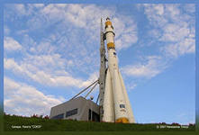
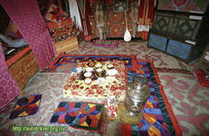
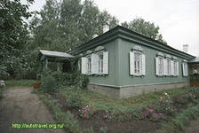
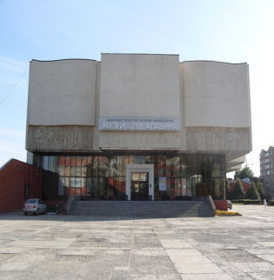
мы - самые активные участники акции «музей и дети»

Slide 37
Картинки из жизни учителя и классного руководителя

